Slide 1
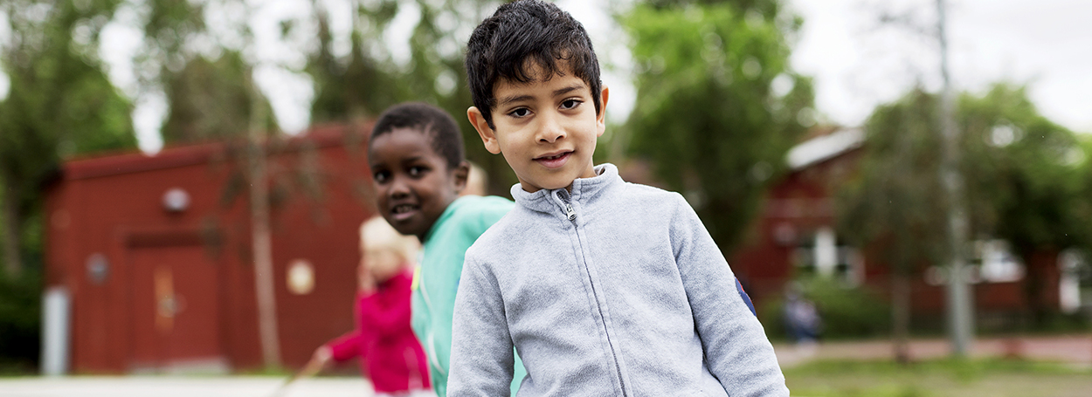
Områdesutveckling Norrby
Säker och Trygg kommun 31 maj 2022

Slide 2
Områdesutveckling Norrby
Inledning- Socialt hållbart Borås
Status social hållbarhet
Om Norrby (10 min)
FIKA
Medskapande som metod (20 min)
Framkommit i medskapande och enkät (15 min)
Nästa steg (10 min)
Notes:
MÅLOMRÅDESANSVARIGA PRESENTERAR SIG..VI KOMMER UNDER DENNA LÄNGRE DRAGNING PRATA OM….
1. Inledning- bakgrund Socialt hållbart Borås (målområdesansvariga) (10 min)
-Intensifierar arbetet- tydliga mål, samordning och organisering
-Mer om organisering- målområden- varför dessa tre målområden- två nivåer- varför två är viktigt
-Handlingsplan områdesutveckling
Tina, Mikael, Jonas, Mia
2.status social hållbarhet- statistik VFB (10 min)
-Statistik desoområde- områdesnivå- vilka möjligheter det ger
-Visa skillnader i livsvillkor i Borås
-Utmaningarna i VFB
-Kristina, Maja
3. om Norrby (10 min)
-Resurser
-Arenor
-Pågående arbete
¨-Ida
15 min PAUS
4. Medskapande som metod (20 min)
-Processteg
-Principer
Ida, Mahiir, Jarik
5. Framkommit i medskapande och enkät (15 min)
-Utifrån temaområden
-Koppla till utmaningen delaktighet och inflytande VFB
Ida, Mahiir, Jarik, Talar (ev maja)
6. Nästa steg (10 min)
-Arbetsgrupper
-Fortsätta medskapa….
Maja och Talar
7. Avslutande ord
Målområdesansvariga pratar, alla på scen och kan ta emot frågor.
FRÅGOR?

Slide 3
Alla är vinnare i ett mer jämlikt Borås
Notes:
Tina 1 min: Vi har bestämt oss. Vi ska göra Borås mer jämlikt – och till en bättre plats för alla. Vi vill göra det bästa för våra invånare. Det är vårt kärnuppdrag.
Nu intensifierar vi arbetet med det vi kallar för Socialt hållbart Borås, en satsning med målet att minska skillnader i livsvillkor för våra invånare. Det gör vi tillsammans, och vi arbetar samordnat, målfokuserat, uthålligt och långsiktigt. Det är så vi vill driva samhällsutvecklingen framåt.

Slide 4
För de allra flesta är Borås en bra plats där man trivs och vill leva sitt liv. Men samtidigt ökar skillnaderna i livsvillkor och hälsa, både mellan olika grupper i samhället och mellan olika områden.
Notes:
Mia 1min; För OM KLYFTORNA BLIR för stora påverkar det alla invånare.
Det kan leda till ökad social oro, sämre sammanhållning och mer otrygghet. Sådant som vi ibland pratar om som en tilltagande segregation och ett utanförskap. Att motverka detta har blivit en av våra allra största samhällsutmaningar.

Slide 5
Likvärdiga villkor ger större framtidstro
Notes:
Jonas 1 min: Omvänt… Vi vet att när skillnader i livsvillkor och hälsa minskar blir människor friskare, mer delaktiga i samhället och känner större tillit till varandra.
Tryggheten ökar och den sociala oron minskar. Det innebär att vi alla vinner på att Borås blir mer socialt hållbart.
Likvärdiga livsvillkor ger fler människor större möjligheter att bestämma över sitt eget liv och sin egen framtid.

Slide 6
Mer jämlika livsvillkor och bättre hälsa för våra invånare
God start i livet och goda uppväxtvillkor
Förutsättningar för arbete
Boende och närmiljö
Områdesutveckling Norrby
Notes:
Mikael 1min: I arbetet med socialt hållbart Borås har vi ett övergripande mål; jämlika livsvillkor och bättre hälsa för våra invånare.
Tre tydliga målområden; god start i livet, förutsättningar för arbete och boende och närmiljö.
Två nivåer, hela kommunen övergripande och områdesutveckling.

Slide 7
Kommunövergripande
Områdesnivå
Notes:
Tina 2 min: På kommunövergripande nivå: Här ses exempelvis segregation som något som angår, drabbar och pågår i hela Borås, inte bara i särskilda områden.
NÄR VI PRATAR OM områdesutveckling riktar vi fokus mot ett specifikt område där vi ser att segregationen leder till problem för den enskilde, hela området och Borås i stort. Det handlar inte enbart om att utveckla den yttre miljön så som fastigheter och gator. Vi tänker även på livet i och mellan husen, människors drömmar, ambitioner och erfarenheter. Målet är att förbättra och kompensera för de konsekvenser som ojämlika livsvillkor innebär.

Slide 8
Vi börjar med ett område
Notes:
Mia 1min min: Vi jobbar med ett område för att sedan kunna ta oss ann fler för att Borås ska vara en bra stad att bo och leva i för alla. Vi börjar med Norrby. Vi gör helt enkelt olika för att Borås ska bli jämlikt.

Slide 9
Ingen kan förändra på egen hand
Notes:
Mia 1min: På Norrby finns det redan ett pågående lokalt arbete. Idag är det redan många inom näringslivet, föreningslivet och civilsamhället som bidrar med idéer, engagemang och resurser för att utveckla området. Men vi vet också att de boende på Norrby är nyckelaktörer, de är kärnan i arbetet och kommer därför att involveras i ett tidigt skede. För handen på hjärtat, de som bor i ett område känner platsen allra bäst.

Slide 10






Insatser:
Uppstart medskapandeforum
Så här involveras invånarna
Språkutveckling Norrby (God start i livet)
Uppsökande verksamhet
(Förutsättningar för arbete)
Utökad samhällsinformation (Förutsättningar för arbete)
Visualisera stadsutveckling (Boende & närmiljö)
Pilotesta handlingsplan för trygga fysiska miljöer (Boende & närmiljö)
Framtagande av kommunikationsplan
Så här kommunicerar vi områdesutvecklingen
Framtagande av transformationskarta
Hit vill vi nå!
Samlat gemensamt kunskapsunderlag Fokus Norrby- detta är vår gemensamma kunskapsbas och uppföljning av arbetet
Utveckla områdesmodell
Så här organiserar vi/verksamma aktörer oss för att nå målbilden
Notes:
Jonas 3 min:
För att stärka områdesutvecklingen bidrar SHB med samordning i form av framtagandet av gemensam områdesutvecklingsplan- transformationskarta. Områdesutvecklingsplanen utvecklas tillsammans med civilsamhälle och boende, ni kommer längre fram i dragningen få höra mer om hur arbetet går till.
Denna aktivitet är nära förknippad med ”uppstart medskapande forum”- vi startar arbetsgrupper där kommun, civilsamhälle och boende arbetar tillsammans med förverkligande av områdesutvecklingsplanen.
Vi förstärker också genom att ta fram ett gemensamt kunskapsunderlag om området. Här samlar vi våra olika förvaltningar och verksamheters kunskap om området, resurser som finns området i form av lokala initiativ, idéburen sektor och föreningsliv, men också skillnader i livsvillkor mellan Norrby och Borås i stort. Detta kunskapsunderlag får vi en förhandstitt på snart.
Hur vi organiserar arbetet ska vi systematisera i en områdesutvecklingsmodell som också är på g.
Pågående områdesutvecklingsarbete förstärks också genom ett pågående språkutvecklingsarbete under ledning av förskoleförvaltningen, utökad samhällsinformation och uppsökande verksamhet och insatser i den fysiska miljön.

Slide 11
Insatser april:
34 personer rekryterades, samtliga boende på Norrby
  10 st för att arbeta med skötsel/röjning/städning
  24 st för att intervjua boende på Norrby
  Arbetet har bedrivits alla dagar i veckan under April månad
Notes:
Mikael 2min: Precis så. Kopplat till den inre och yttre miljön och att involvera boende i arbetet med framtagande av områdesutvecklingsplanen har vi gjort följande….prata utifrån text på bilden.

Slide 12
Insatser april:
24 stycken tvättstugor är grovstädade
37 stycken cykel och barnvagnsrum är ”nollställda”
  Trasiga saker har slängts
  Hela och rena saker har samlats in på Värmlandsgatan där boende har fått hämta dem
  Rummen har städats
Källargångar i 9 stycken hus har grovstädats och golven har rengjorts grundligt
Insamling/bortforsling av grovsopor
Inventering och sammanställning av brister i Bostäders fastigheter
1584 intervjuer har genomförts med boende på Norrby
Notes:
Detta blev resultatet.
Mer om vad som kommit fram i enkäten och hur resultatet vidare får vi höra om senare i presentationen.
Nu får vi höra mer om statusen på Norrby- skillnader i livsvillkor och pågående utvecklingsarbete på området. Jag lämnar först till Maja och Kristina som ska prata om skillnader i livsvillkor.

Slide 13
Status social hållbarhet
Notes:
10 minuter
Kristina och Maja

Slide 14
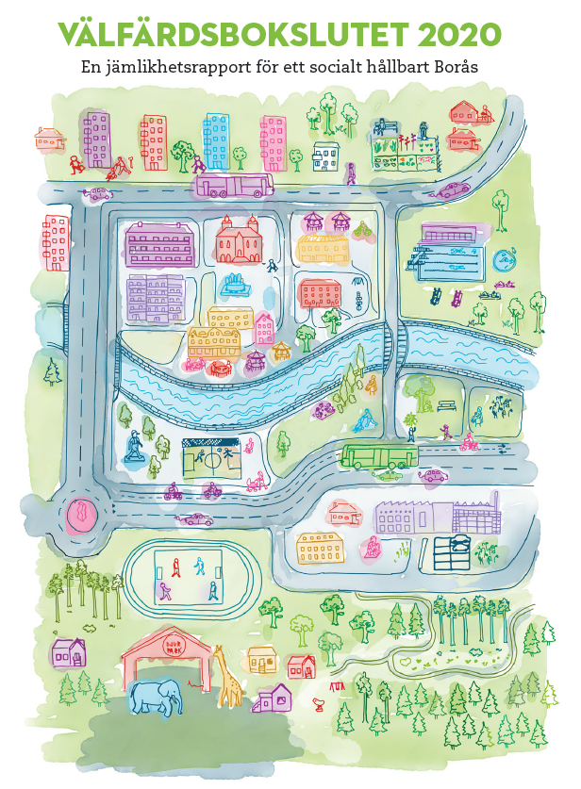
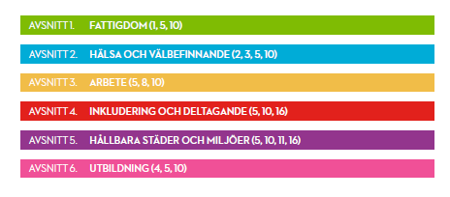
Status social hållbarhet
Nuläge och trender över tid
77 geografiska områden, DeSo
Sex stycken avsnitt
Följer upp arbetet inom socialt hållbart Borås
Notes:
Maja och Kristina
Övergripande VFB
Skillnader i hälsa och livsvillkor. Fokus på skillnaderna DeSo.
Särskilt Billdalsgatan – beskriv. Flest befolkning, mest barn och minst yta.
Karta
Utmaningarna från VFB,
Några statistikexempel
Kristina
I Borås stads välfärdsbokslut beskrivs nuläget och trender över tid gällande Boråsarnas livsvillkor och förutsättningar för en god hälsa.
I Välfärdsbokslutet kan vi nu ta fram statistik för 77 geografiska områden, så kallade DeSo-områden. Detta är en stor skillnad då vi tidigare endast kunnat presentera siffror på våra före detta kommundelar.
Statistiken samlas under sex stycken rubriker och innehåller samtliga åldrar. Välfärdsbokslutet är också det dokumentet som statistiskt kommer att följa upp arbetet med Socialt hållbart Borås.

Slide 15
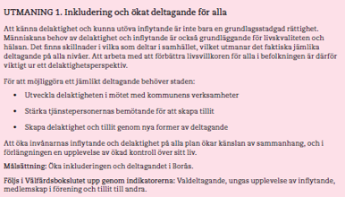
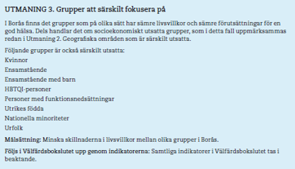
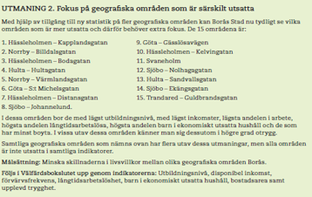
Tre identifierade utmaningar
Notes:
Kristina
Utifrån den statistik som finns i Välfärdsbokslutet är följande tre utmaningar identifierade. Beskriv varje utmaning.
Dessa utmaningar kompletterar arbetet med Socialt hållbart Borås och kan ge ännu bättre förutsättningar för att arbetet når de grupper som mest behöver det, de geografiska områden som har större utmaningar och att vi arbetar med till exempel medskapande processer som vi har gjort och gör på Norrby.

Slide 16
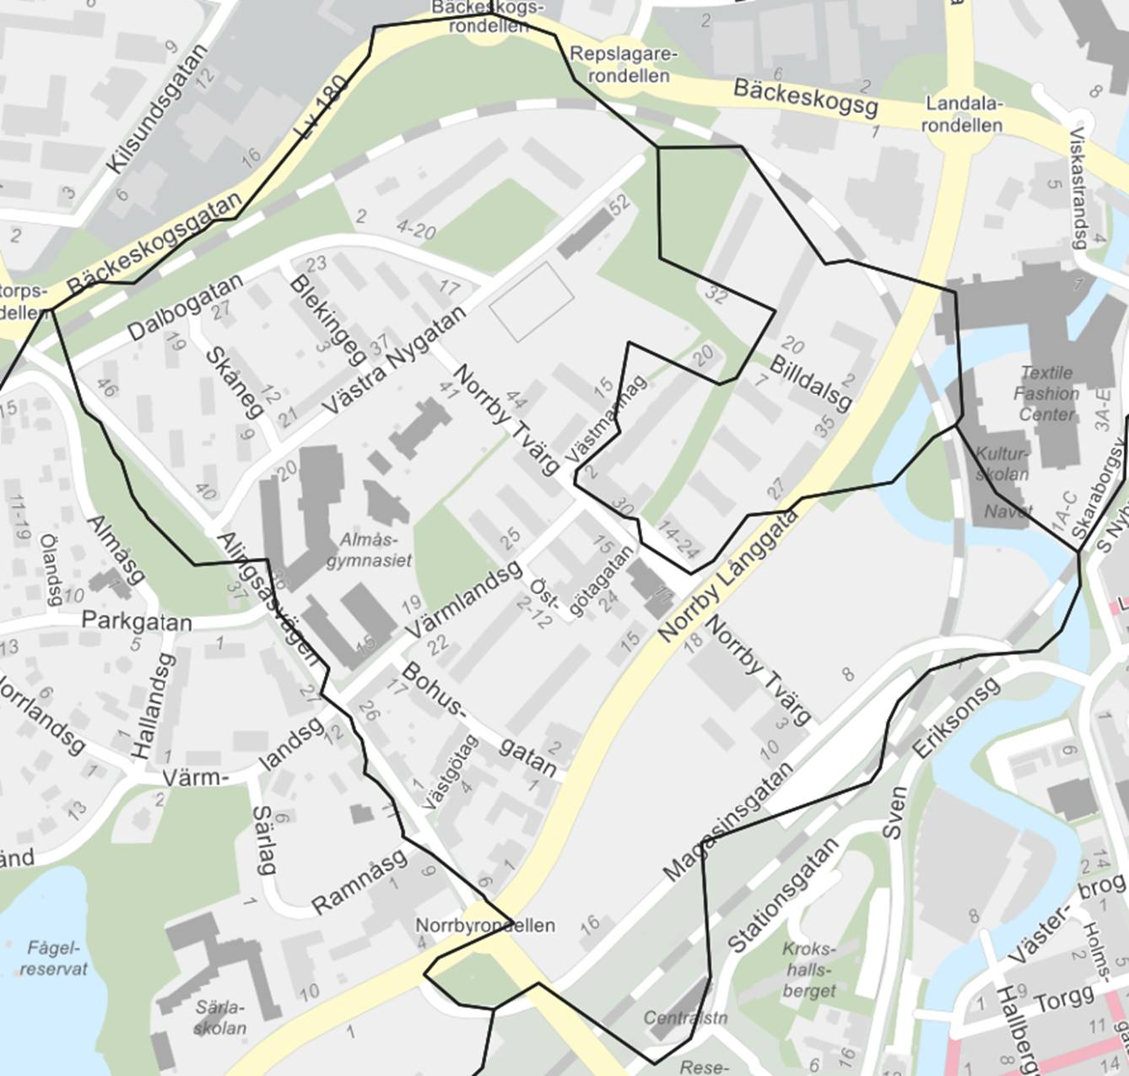
Två stycken DeSo
Notes:
Maja
På Norrby har vi två DeSo, ett som heter Värmlandsgatan och ett som heter Billdalsgatan
Värmlandsgatan är till ytan större

Slide 17
Notes:
Vem bor på norrby + skillnader desoområden. Sedan 2008 har befolkningen ökat med 874 personer på Norrby. gruppen barn 0-18 år ökar. Framför allt är det i området Billdalsgatan som andelen barn och unga ökat kraftigt. 2018 utgjorde dessa 40 procent av befolkningen i området.

Slide 18
Notes:
Skillnader på området- utbildningsnivå
Utmaning: skillnad mellan grupper på området.
Det är vanligt att fler tjejer än killar når gymnasiebehörighet och så var det också i Borås, både i staden i sin helhet och på Norrby. Drygt hälften av killarna på Norrby blev behöriga jämfört med 82 procent i Borås i sin helhet. Skillnader i Borås, större skillnader i områden där utmaningarna är större.

Slide 19
Notes:
På Norrby var kvinnor i lägre utsträckning än män förvärvsarbetande. Så var det också i hela Borås, men skillnaden var betydligt mindre.
Störst var skillnaden mellan könen bland de boende kring Billdalsgatan där 40 procent av kvinnorna och 53 procent av männen hade ett förvärvsarbete.

Slide 20
Notes:
Nästan hälften av invånarna i Borås bor i ett småhus, 13 % bor i bostadsrätt och 34% i en hyresrätt. På Norrby ser förutsättningarna helt annorlunda ut. På området är hyresrätt den mest förekommande upplåtelseformen, 2018 bodde 82 % i en hyresrätt.

Slide 21
Pågående arbete
Notes:
10 minuter
Ida

Slide 22
3. Om Norrby - Resurser och verksamheter
Många kommunala verksamheter
Föreningar och sociala rörelser
Upparbetade forum och nätverk
Norrbydagen
Engagerade människor
Notes:
Ida
På Norrby finns många kommunala verksamheter. Det finns flera förskolor där de allra flesta av barnen i förskoleåldern går.
Särlaskolan ligger närmast men inte alla barn i skolåldern går där utan de finns på flertalet skolor, särskilt Byttorpskolan och Hestra Midgårdsskolan.
En annan kommunal verksamhet som har sin bas på Norrby är ju stadsdelsvärdarna och mobile info center som på olika sätt arbetar trygghetsskapande.
Två kommunala verksamheter som båda är välbesökta är Familjecentralen som vänder sig till föräldrar till barn 0- till dess de börjar förskoleklass och Norrbyhuset.
Det finns både större och mindre föreningar. Både idrottsföreningar och föreningar som till exempelvis erbjuder språkstöd, läxläsning med mera
På stadsdelen finns upparbetade forum och nätverk. Jag tänker på Nätverk Barn och unga och Områdesnätverk. För olika aktörer och verksamheter att mötas och utbyta idéer och erfarenheter.
Varje år i augusti anordnas Norrbydagen som alltid är välbesökt. Norrbydagen anordnas av och för alla som bor på Norrby
Inte minst finns det många engagerade invånare som vill vara med i utvecklingen av sitt bostadsområde

Slide 23
På gång just nu
Insatser för ett ökat valdeltagande
Byggstart Kronängsparken
Muralmålning på Norrbyhuset
Pappagrupp
Fokus Språkutveckling
Notes:
Ida
Valdeltagande är ju lägre på Norrby än Borås i stort. Valkansliet och FOF arbetar gemensamt i ett projekt för ökat valdeltagande. Det kommer att erbjudas utbildning, tas fram olika informationsmaterial på olika språk och det kommer att bli en kampanj som kommer synas i hela staden. På Norrbyhuset kommer förtidsröstning att erbjudas.
Invånarna på Norrby ser verkligen fram emot att deras fotbollsplan, park och lekplats ska få ett rejält ansiktslyft. Som ni säkert vet kommer Kronängsparken vara en del av Viskans Park och är ett gemensamt projekt som anläggs av Tekniska och Fritids och folkhälsoförvaltningen.
Under sommarlovet kommer ungdomar tillsammans med proffessionell konstnär och med stöd från Kulturförvaltningen att göra en muralmålning på Norrbyhuset.
Sex tillfällen under våren har öppna förskolan på famailjecentralen testat pappaöppet efter önskemål från just pappor. Hurvida det kan fortsätta är osäkert.
Som ni säkert vet är det också stort fokus på språkutveckling på Norrby. Många olika aktiviteter och insatser är igång

Slide 24
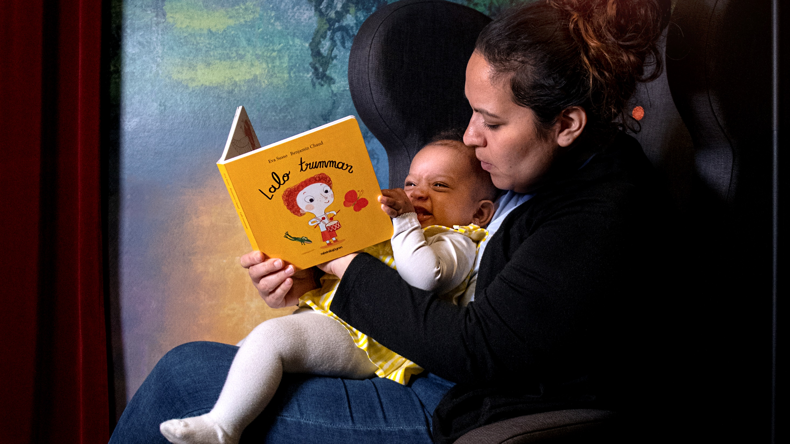
Stort fokus på Språkutveckling
Förstärkning av bibliotekarier
Förskolornas arbete
Stöd till vårdnadshavare
SFI på familjecentralen
Logoped på familjecentralen
Ordpalatset på Särlaskolan
Notes:
Ida
Biblioteken på familjecentralen och Norrbyhuset har en förstärkning av bibliotekarier.
Bland annat
Bibliotekarier, Louise bokstart vid hembesök
Linnea: tillsammans med Vasso koppla ihop vårdnadshavare med bibliotekariet. Hon är anställd i projektet.
KreaNova & Norrbyskolan
Insatser till pedagoger
Öppna förskolan: bildstöd och SFI

Slide 25
Paus 20 minuter

Slide 26
Medskapande som metod

Slide 27
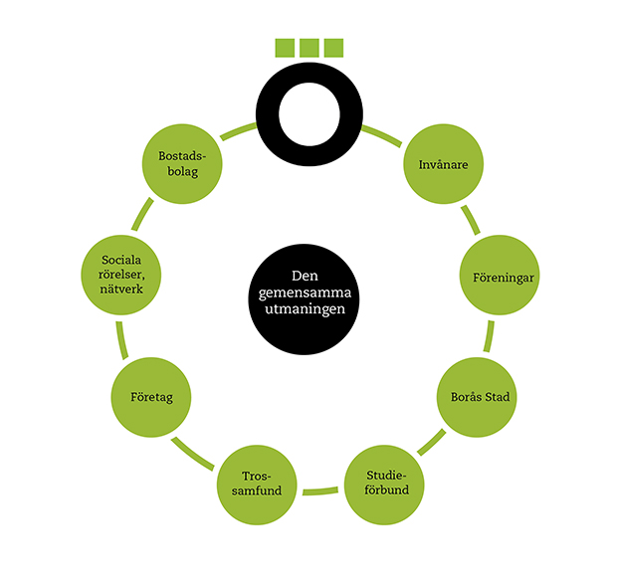
Bakgrund
Samarbetsuppdrag: lokalt inflytande, mötesplatser och demokratifrågor
Medborgardialog i komplexa frågor
Utbildning i Omvärldskunskap
Överenskommelsen
Notes:
Ida.
Som många av er vet har Fritids- och folkhälsoförvaltningen ett samarbetsuppdrag för ”Lokalt inflytande, demokratifrågor och mötesplatser” och vi såg ett behov av att utveckla förvaltningens och därmed även stadens uppdrag i dessa frågor.
Under 2020 genomfördes en utbildning i Omvärldskunskap på förvaltningen. Utbildningen berörde bland annat hur man bör arbeta med medborgarinflytande i komplexa frågor.
Arbetet med att bryta segregation och förbättra integration utgör så kallade komplexa samhällsfrågor därför föddes idén att omsätta utbildningens teori till metodutveckling i medskapande med Norrby som utgångspunkt.
Erfarenhet visar att de komplexa problemens karaktär gör att de bara kan formuleras tillsammans med dem som berörs. Det gemensamma arbetet med problemformulering gäller också identifiering av åtgärder liksom åtgärdernas genomförande.
De komplexa samhällsfrågorna gör att samhället inte längre på samma sätt som tidigare kan byggas för människor utan alltmer måste byggas tillsammans med människor
Ytterligare en utgångspunkt som är viktig att ha med sig är att FOF under flera år även har arbetet med Överenskommelsen mellan staden och de idéburnas organisationer.

Slide 28
Arbetsgruppen
13 föreningar, Borås Stad, Bostäder i Borås
2 processtödjare
3 processledare från civilsamhället
1 processledare från kommunen
14 samtalsledare
Notes:
Ida

Slide 29
4. Medskapande som metod
Syfte och Mål
Bygga tillit
Stärka den kollektiva förmågan
Stärka människor att göra sin röst hörd
Långsiktigt förbättra levnadsförhållandet för invånare på Norrby
Notes:
Maahir
Bygga tillit
Horisontell tillit: tillit mellan grupper och människor. Stärka den kollektiva förmågan.
Vertikala tillit: tillit mellan människor eller grupper och offentlig förvaltning
Stärka människor att göra sin röst hörd:
Arbetet har syftat till att stärka individers möjligheter att göra sin röst hörd, delta i samhället och ta ansvar
Arbetet syftar också till att bygga den kollektiva förmågan, vilket är både en förutsättning och resultat av tillit.
Förbättra levnadsförhållandet:
Vi vet att inflytande och delaktighet att en förutsättning för social hållbarhet,

Slide 30
Teoretiska utgångspunkter
Tre principer
På lika villkor
Frågan i mitten
Gemensamt ansvar
Notes:
Maahir
Berätta gärna några exempel på Hur vi gjort det:
På lika villkor:
gemensam studiecirkel.
Avlönade processledare
Avlönade samtalsledare
Frågan i mitten:
Identifiera utmaningarna och förslag till åtgärder tillsammans.
Det har varit fokus genom hela metoden.
Gemensamt ansvar:
Allas röster och resurser har varit viktiga i arbetet. Vi har använt oss av olika föreningslokaler. samtalsledare från olika aktörer.
Arbetet har inte utgått från en exakt tänkt metod utan vi har skapat under tiden, lagt rälsen medan vi kört.
Möten och arbete mellan
Bjudit in fler till arbetet. Återkopplat. Pratat om arbetet.

Slide 31
Fortsatt arbete
Processens steg
Fas 3:
Bara början….
Lösningsfokuserade
Samtal med politik och
Berörda tjänstepersoner
- Förslag till åtgärder
Fas 2:
Trygga samtal i
heterogena grupper
- Reflekterat över problemen
Fas 1:
Trygga samtal i
homogena grupper
Problemidentifiering
Förarbete:
Informationsinsamling
- Intervjuer
Notes:
Jarik
Syftet med att samtala, reflektera
Många av er deltog i fas 3 och som ni vet var det många med i samtalen. I teorin ville vi komma längre i de samtalen och komma fram till vad som ska göras och av vem. Det gjorde vi kanske i riktigt men det är också ett tecken på att detta arbete fortsättningsvis behövs, vi behöver få till kontinuerliga samtal.
Ca 150 Intervjuer
100 personer i samtal fas 1
70 personer i samtal fas 2
110 personer i samtal fas 3 (politiker, tjänstepersoner, föreningar, boende)

Slide 32
Teman
Meningsfull fritid
Förutsättning för arbete och sysselsättning
Inre Trygghet: trapphus, nedskräpning, grannsamverkan
Yttre Trygghet: offentlig miljö: gator, parker, polisnärvaro, folksamlingar
Skola-Förskola, samverkan familj-skola
Notes:
Jarik
Från intervjuerna 8 teman, efter fas 1 gått vidare med fem teman

Slide 33
Meningsfull fritid
Föreningar som saknar lokaler/ och brist på större lokaler
Unga saknar en plats för bara dem – utbudet på Norrbyhuset matchar ej behov
Efterfrågan av kulturaktiviteter
Ungas upplevelser av vuxnas bemötande
Notes:
Gemensamma fritidsaktiviteter med ungdomar från andra områden
Fritidsgård med utökad åldersgräns
Arrangemang med stöd från Kulturförvaltningen
Familjeresor

Slide 34
Förutsättningar för arbete
Språket är ett hinder
Upplever diskriminering på arbetsmarknaden
Höga krav för arbete och yrkesutbildningar
Saknar långsiktigt stöd - Vad händer när en tillfällig anställning tar slut?
Ond cirkel: låg utbildning –svårt att få arbete – svårt att få bostad – trångboddhet
Notes:
Jarik
Planeringsstadie för en jobb och utbildningsmässa

Slide 35
Yttre miljö
Särskilt tjejer undviker vissa platser
Särskilda platser som upplevs som otrygga
Offentlig service har försvunnit från området
Nedskräpning
Eftersatt: slitna grönytor, cykelbanor, trottoarer
Fortkörning
Notes:
Fler offentliga verksamheter på Området
Trygghetsvandringar
Gemensamma städdagar
Fler odlingslotter
Flerspråkiga skyltar
Farthinder
positivt på att Bostäder nu finns på området.

Slide 36
Inre miljö
Nedskräpning och slitage i tvättstugor, trappuppgångar
Skadegörelser på entrédörrar
Behov av större bostäder på området
Långa bostadsköer
Effekt av trångboddhet: människor samlas i allmänna utrymmen
Notes:
Jarik
Tar sönder entrédörrar i syfte att komma ner i källare mm
Trapphusråd för gemensamt ansvar för skötsel
Regelbundna möten med Bostäder i Borås och stadsdelsvärdarna
Bokningssystem i tvättstugorna
Utrymme för att ge bort tex begagnade möbler
Information på olika språk

Slide 37
Skola, förskola, samverkan familj-skola
Kommunikation brister mellan skola, förskola och vårdnadshavare
Språket ett hinder
Upplevelse av att inte vara prioriterad
Notes:
Ida
I samtalen har det kommit fram att kommunikationen brister eller är svår av olika anledningar.
Bland annat att föräldrar förväntar sig muntlig kontakt med förskola-skola men det hinns inte med utan verksamheterna använder till stor del olika digitala hjälpmedel.
Deltagarna har också delat med sig av erfarenheter av missförstånd i uppdrag och befogenheter. Också att man har olika förväntningar på varann lyfts som problem.
Språket är ett hinder för många. I samtalen har det framkommit att det inte alltid räcker med att få information översätt eller tolkad om man dessutom inte har förmågan att ta till sig information.
Många lyfter också sin upplevelsen av att gå på eller ha sina barn på förskola och skola på ett området som inte är prioriterat.
Detta skulle också kunna ses som en kommunikationsmiss då upplevelsen för många är att resurserna är sämre jämfört med verksamheter i andra områden. Upplevelsen gäller både slitage i byggnaden, utbudet på gårdar, antalet behöriga pedagoger
Förbättringsförslag :
Brobyggarfunktioner och ”Samtalare” på skolan
Flerspråkig information
Föräldraråd och föräldraföreningar
Mer studiestöd och läxhjälp

Slide 38
Övrigt
Kontinuerliga möten med politiker och tjänstepersoner
Gemensamma mötesplatser
Långsiktigt arbete
Notes:
Ida

Slide 39
Enkätstudie:
24 personer rekryterades som intervjuare, samtliga boende på Norrby
Arbetet har bedrivits alla dagar i veckan under April månad
1584 svar
Notes:
Talar. För att förstärka arbetet med att involvera ännu fler boende och för att sprida information om arbetet anställdes 24 för att arbeta som intervjuare. Frågor byggde på teman i medskapande process, svaren också. 1584 svar.

Slide 40
Bakgrundsinformation
Relation till området
Bor i…
N=1582
N=1466
Notes:
Maja.
Majoriteten av de som svarat på enkäten bor på området, de allra flesta bor på Billdalsgatan.

Slide 41
Bakgrundsinformation
Boendeform
Bostadsbolag
N=1466
N=1466
Notes:
Maja
De flesta som har svarat bor i någon av bostäder i borås hyresrätter, vilket också motsvarar den vanligaste boendeformen på området.

Slide 42
Fritidsutbudet
Hur nöjd är du med fritidsutbudet på Norrby? (1=inte nöjd, 5=mycket nöjd)
 | Total | Man | Kvinna | Annat / vill inte svara | >15 år | 16-25 år | 26-45 år | 45-65 år | <65 år
Medelvärde | 3,0 | 3,0 | 3,0 | 2,9 | 3,7 | 3,2 | 2,7 | 2,9 | 3,1
Antal svar | 1483 | 708 | 711 | 64 | 114 | 398 | 603 | 260 | 108
 | Dalbogatan | Västra Nygatan | Östgötagatan | Bohusgatan | Värmlandsgatan | Norrby torg | Billdalsgatan | Skånegatan | Blekingegatan | Västmannagatan | Norrby Tvärgata | Västgötagatan
Medelvärde | 3,0 | 3,0 | 2,8 | 3,0 | 3,5 | 3,4 | 3,0 | 3,0 | 2,8 | 3,3 | 2,9 | 3,0
Antal svar | 228 | 25 | 144 | 121 | 13 | 60 | 389 | 64 | 21 | 13 | 289 | 17
Notes:
Maja. Om vi tittar på fritidsutbudet kan vi se att man generellt är ganska nöjd med fritidsutbudet, unga är mer nöjda än äldre. Det är både de som är 15 år eller yngre och mellan 16-25 år som är mer nöjda än andra åldersgruppen.

Slide 43
Utomhusmiljö
Hur nöjd är du med utomhusmiljön? (1=inte nöjd, 5=mycket nöjd)
I nedbrytningarna i tabellerna nedan redovisas ett medelvärde på skala 1-5 där 5 är det högsta möjliga resultatet.
 | Total | Man | Kvinna | Annat / vill inte svara | >15 år | 16-25 år | 26-45 år | 45-65 år | <65 år
Medelvärde | 2,9 | 3,0 | 2,7 | 2,6 | 3,6 | 3,1 | 2,7 | 2,6 | 2,9
Antal svar | 1539 | 724 | 751 | 64 | 115 | 407 | 626 | 275 | 116
 | Dalbogatan | Västra Nygatan | Östgötagatan | Bohusgatan | Värmlandsgatan | Norrby torg | Billdalsgatan | Skånegatan | Blekingegatan | Västmannagatan | Norrby Tvärgata | Västgötagatan
Medelvärde | 3,0 | 3,2 | 2,8 | 2,6 | 3,3 | 3,2 | 2,9 | 2,6 | 3,1 | 3,2 | 2,8 | 3,0
Antal svar | 238 | 25 | 148 | 125 | 15 | 58 | 402 | 67 | 22 | 13 | 302 | 17
Notes:
Talar. En tredjedel är nöjda med utomhusmiljön i området medan drygt fyra av tio är missnöjda med utomhusmiljön. Män är något mer nöjda med såväl sin bostad som utomhusmiljön i området än kvinnor. När det gäller andra frågor i enkäten är könsskillnaderna mindre.

Slide 44
Bostad
Hur nöjd är du sammantaget med din bostad? (1=inte nöjd, 5=mycket nöjd)
 | Total | Man | Kvinna | Annat / vill inte svara | >15 år | 16-25 år | 26-45 år | 45-65 år | <65 år
Medelvärde | 3,1 | 3,2 | 3,0 | 2,6 | 3,7 | 3,3 | 2,8 | 2,9 | 3,6
Antal svar | 1505 | 722 | 723 | 60 | 115 | 399 | 613 | 263 | 115
 | Dalbogatan | Västra Nygatan | Östgötagatan | Bohusgatan | Värmlandsgatan | Norrby torg | Billdalsgatan | Skånegatan | Blekingegatan | Västmannagatan | Norrby Tvärgata | Västgötagatan
Medelvärde | 3,2 | 3,3 | 3,0 | 3,2 | 3,3 | 3,1 | 3,0 | 3,1 | 3,1 | 3,5 | 3,1 | 3,2
Antal svar | 231 | 25 | 147 | 125 | 15 | 58 | 394 | 67 | 21 | 13 | 303 | 17
Notes:
Talar. Boende är något mer nöjda med den egna bostaden om man jämför andra teman i enkäten, här är 41 procent nöjda.
Män är precis som med utomhusmiljön något mer nöjda med sin bostad än kvinnor. När det gäller andra frågor i enkäten är könsskillnaderna mindre.

Slide 45
Barn och unga
Hur upplever du att det är för barn- och unga att växa upp på Norrby? (1=inte bra, 5=mycket bra)
 | Total | Man | Kvinna | Annat / vill inte svara | >15 år | 16-25 år | 26-45 år | 45-65 år | <65 år
Medelvärde | 2,6 | 2,7 | 2,5 | 2,8 | 3,4 | 2,9 | 2,4 | 2,5 | 2,5
Antal svar | 1515 | 719 | 734 | 62 | 113 | 398 | 617 | 271 | 116
 | Dalbogatan | Västra Nygatan | Östgötagatan | Bohusgatan | Värmlandsgatan | Norrby torg | Billdalsgatan | Skånegatan | Blekingegatan | Västmannagatan | Norrby Tvärgata | Västgötagatan
Medelvärde | 2,6 | 2,5 | 2,6 | 2,4 | 2,4 | 3,0 | 2,7 | 2,4 | 2,2 | 2,7 | 2,5 | 3,4
Antal svar | 238 | 24 | 146 | 121 | 15 | 59 | 394 | 67 | 21 | 14 | 297 | 16
Notes:
Maja. Om man jämför med övriga områden i enkäten är boende mindre nöjda med hur det är att växa upp på Norrby (här är 27 procent nöjda).
Unga är överlag mer nöjda än äldre.

Slide 46
Information
Får du tillräckligt med information om vad som händer på Norrby? (1=stämmer inte, 5=stämmer helt)
 | Total | Man | Kvinna | Annat / vill inte svara | >15 år | 16-25 år | 26-45 år | 45-65 år | <65 år
Medelvärde | 2,8 | 2,9 | 2,8 | 2,4 | 3,4 | 3,0 | 2,6 | 2,7 | 2,8
Antal svar | 1486 | 703 | 725 | 58 | 109 | 390 | 602 | 271 | 114
 | Dalbogatan | Västra Nygatan | Östgötagatan | Bohusgatan | Värmlandsgatan | Norrby torg | Billdalsgatan | Skånegatan | Blekingegatan | Västmannagatan | Norrby Tvärgata | Västgötagatan
Medelvärde | 2,9 | 2,8 | 2,8 | 2,9 | 2,3 | 3,1 | 2,9 | 2,7 | 3,0 | 2,9 | 2,7 | 3,1
Antal svar | 236 | 24 | 144 | 123 | 15 | 58 | 376 | 70 | 20 | 14 | 291 | 15
Notes:
Talar. Det är fler som är missnöjda än nöjda med vilken information man får om vad som händer på området. Man tar helst till sig information om vad som händer via sms, telefon eller mejl.

Slide 47
Möjlighet att påverka
Hur stor möjlighet har du att påverka din närmiljö/på Norrby? (1=inte stor möjlighet , 5=stor möjlighet)
 | Total | Man | Kvinna | Annat / vill inte svara | >15 år | 16-25 år | 26-45 år | 45-65 år | <65 år
Medelvärde | 2,8 | 2,8 | 2,8 | 2,4 | 3,2 | 3,0 | 2,7 | 2,6 | 2,6
Antal svar | 1401 | 666 | 683 | 52 | 102 | 366 | 564 | 258 | 111
 | Dalbogatan | Västra Nygatan | Östgötagatan | Bohusgatan | Värmlandsgatan | Norrby torg | Billdalsgatan | Skånegatan | Blekingegatan | Västmannagatan | Norrby Tvärgata | Västgötagatan
Medelvärde | 2,8 | 2,8 | 3,0 | 2,9 | 2,5 | 3,2 | 2,8 | 2,5 | 3,1 | 2,8 | 2,7 | 2,6
Antal svar | 227 | 22 | 140 | 112 | 15 | 53 | 347 | 65 | 19 | 12 | 283 | 13
Notes:
Maja. Det är fler som är missnöjda än nöjda i möjligheten att påverka sin närmiljö, på norrby.
På frågan där man har svaret hur man vill delta, har flest svarat att de helst deltar på träffar för att uttrycka sina åsikter.

Slide 48
Nästa Steg
Notes:
Maja. Hur tar vi resultatet från enkäten och det medskapande arbetet vidare då?

Slide 49
Process- Drömmen om Norrby
Intervjuresultat från medskapande process
Ca 150 djupintervjuer
Enkätresultat från aprilinsats
Ca 1600 enkätsvar
Enkätfabriken analyserar resultat
Analysgruppsarbete med intervjuare och representanter från medskapandeprocessen. Uppdrag formulera områdesutvecklingsplan.
Förankring av process till kommunala verksamheter och idéburen sektor. Mobilisera verksamma aktörer. Nätverksträff på området.
Förankring av områdesutvecklingsplan på Norrbydagen.
Fotoutställning ”Drömmen om Norrby”
Inbjudan till arbetsgrupper- vill du vara med och förverkliga områdesutvecklingsplanen?
Verksamhetsmedel
AG
AG
AG
AG
AG
Arbete
Fritid
Inre
miljö
Yttre
miljö
Barn & unga
Notes:
3 min. Talar.
Resultatet från dialogerna i den medskapande processen och enkätresultatet kommer ligga till grund för utvecklandet av en områdesutvecklingsplan, en av aktiviteterna i SHB-handlingsplanen som tidigare presenterades.
Intervjuarna och involverade i medskapande är involverade i att ta fram områdesutvecklingsplanen, innehåller vad som bör göras på kort och lång sikt för att förflytta området.
Blir ett underlag för arbetsgrupper, där både kommun, civilsamhälle är representerade, att arbeta vidare utifrån. Till arbetsgrupperna kopplar vi på verksamhetsmedel, blir civilsamhället budget i arbetet. För att möjliggöra deltagande på lika villkor.
Medskapande är alltså metoden för att ta arbetet framåt

Slide 50
8 personligheter
Alla människor bär på drömmar och historier. Detta vill vi belysa med bilder och personliga berättelser.
Utställningen syftar till att i text och bild lyfta fram åtta Norrbybor som i personliga porträtt berättar om sina drömmar för sitt område och för sig själva.
Kampanjen visualisera delar av det som framkommer i den enkätundersökning som genomförts på Norrby under april.
Notes:
1 min. Maja.
För att kommunicera områdesutvecklingsplanen och de drömmar som boende har om sitt område kommer en fotoutställning finnas på Norrby i samband med Norrbydagen.
Utställningen syftar till att i text och bild lyfta fram åtta Norrbybor som i personliga porträtt berättar om sina drömmar för sitt område och för sig själva.
Kampanjen visualisera delar av det som framkommer i den enkätundersökning som genomförts på Norrby under april.

Slide 51
Ambassadörer och förebilder i området
Med flera personliga berättelser ger vi en bred och mer rättvisande bild av de boende på Norrby. Berättelserna signalerar på ett personligt sätt drömmar om framtiden och om framtidens Norrby.
Notes:
1 min. MajaMed flera personliga berättelser ger vi en bred och mer rättvisande bild av de boende på Norrby. Berättelserna signalerar på ett personligt sätt drömmar om framtiden och om framtidens Norrby.

Slide 52
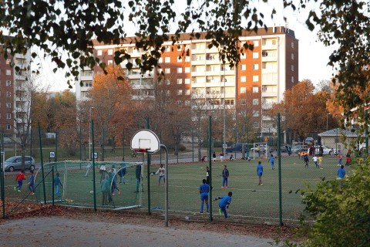
När?
Vernissage den 26 augusti
Norrbydagen den 27 augusti
Vad?
Sammanlagt 40-50 bilder samt texter med citat från intervjuerna samt citat från enkäten
Hur?
Förhoppningsvis utomhus vid Norrbyhuset och intill fotbollsplanen
Sedan?
Utställningen vandrar vidare till Kulturhuset och tillbaka till Norrbyhuset
Notes:
1 min. Maja
Kommer också finnas som fotobok på bibliotek.

Slide 53
Tillsammans skapar vi ett socialt hållbart Borås
Notes:
Avslutande ord. Mia, Tina, Jonas och Mikael kommer också upp på scen.
Jonas: För att sammanfatta kan vi konstatera att livsvillkoren på Norrby är sämre, men att det pågår ett kraftsamlingsarbete för ett socialt hållbart Borås och Norrby där kommun och civilsamhälle driver utvecklingen tillsammans. Den gemensamma utmaningen- området- är i mitten och vi olika aktörer samlas runt området för att bidra.
Ingen kan förändra på egen hand, vi som är här idag har en viktig roll och det är viktigt att vi har samsyn i arbetet framåt.
Det är tillsammans vi skapar ett socialt hållbart Borås.
Tack för oss.
Frågor?

Slide 54
Frågor
Notes:
10 minuter Alla är på scen

Slide 55
Tack!

